Slide 1
ПРЕЗЕНТАЦИЯ ИТОГОВ РАБОТЫ
по реализации Всероссийского проекта «Навигаторы детства»
в Кстовском муниципальном округе за 2023-2024 учебный год
Янчук Лидия Борисовна,
эксперт ФГБУ «Росдетцентр» Всероссийского проекта «Навигаторы детства» в Кстовском муниципальном округе
ФИО докладчика,
должность

Slide 2
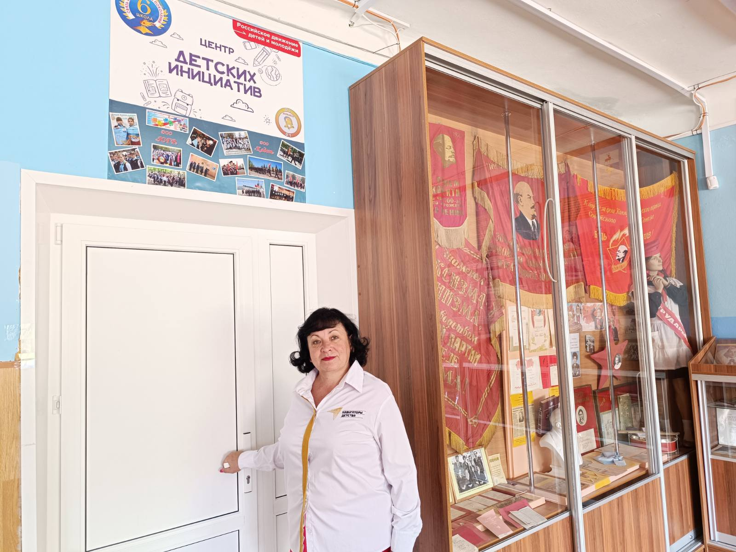
Советник директора по воспитанию и взаимодействию с детскими общественными объединениями
МАОУ СШ 6 г. Кстово Янчук Лидия Борисовна

Slide 3
Основные направления деятельности советника по воспитанию
и взаимодействию с ДОО в МАОУ СШ № 6 г.Кстово
Организация и проведение мероприятий по приоритетному направлению воспитания в МАОУ СШ № 6 – Музейная педагогика в рамках работы школьного краеведческого музея.
Создание и руководство деятельностью Российского движения детей и молодежи «Движение первых»
Организация и проведение мероприятий военно-патриотического движения «Юнармия» ( школьное отделение)
4. Организация деятельности Центра детских инициатив.
Реализация федеральных концепций.
6. Реализация программы «Орлята России»

Slide 4
Реализация федеральных концепций

Slide 5
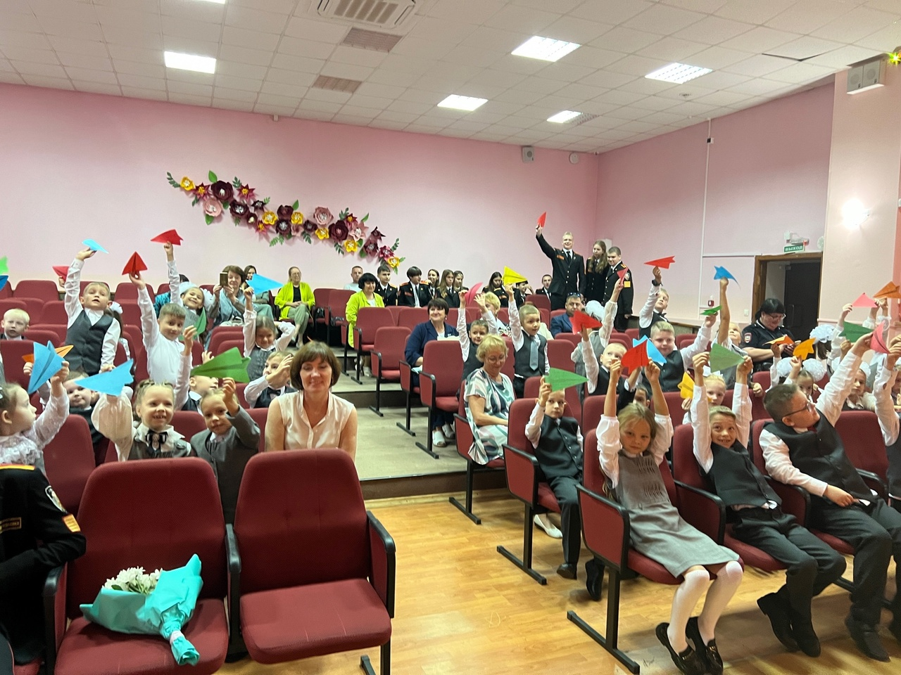
1 сентября 2023г. «Самолетик будущего»

Slide 6
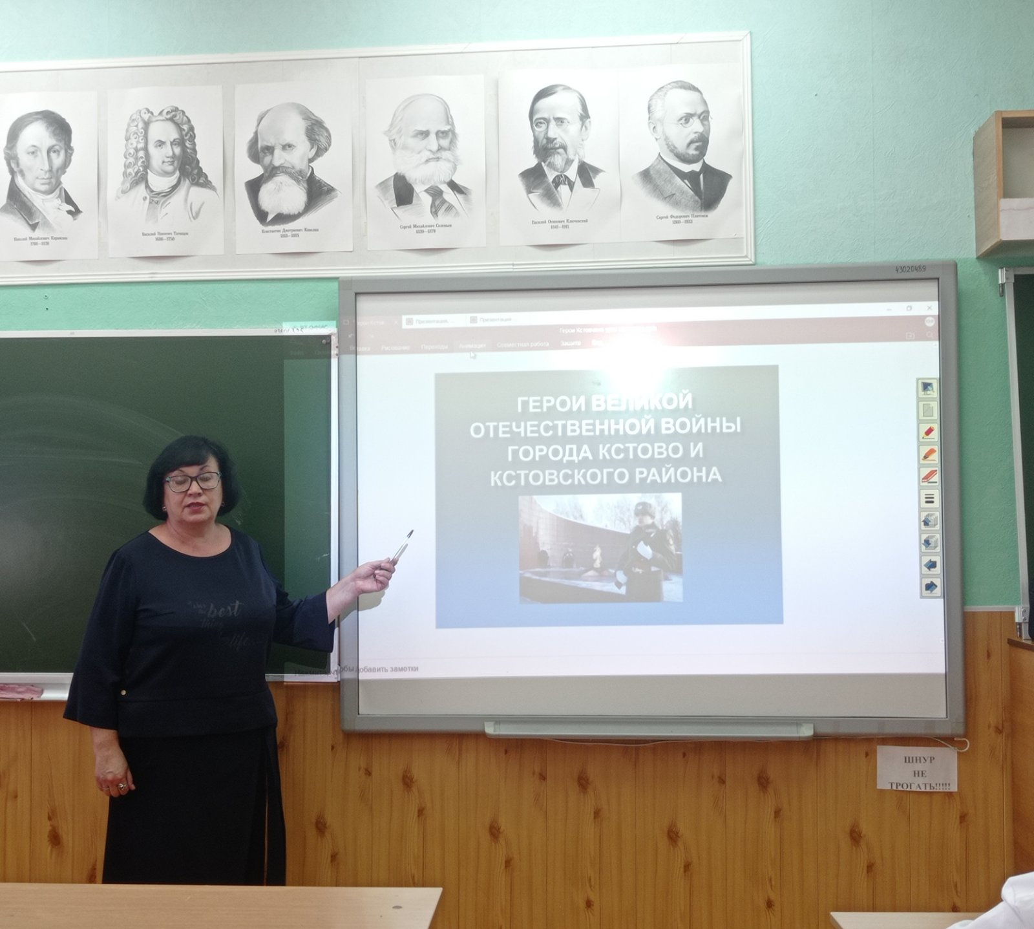
День окончания Второй мировой войны

Slide 7
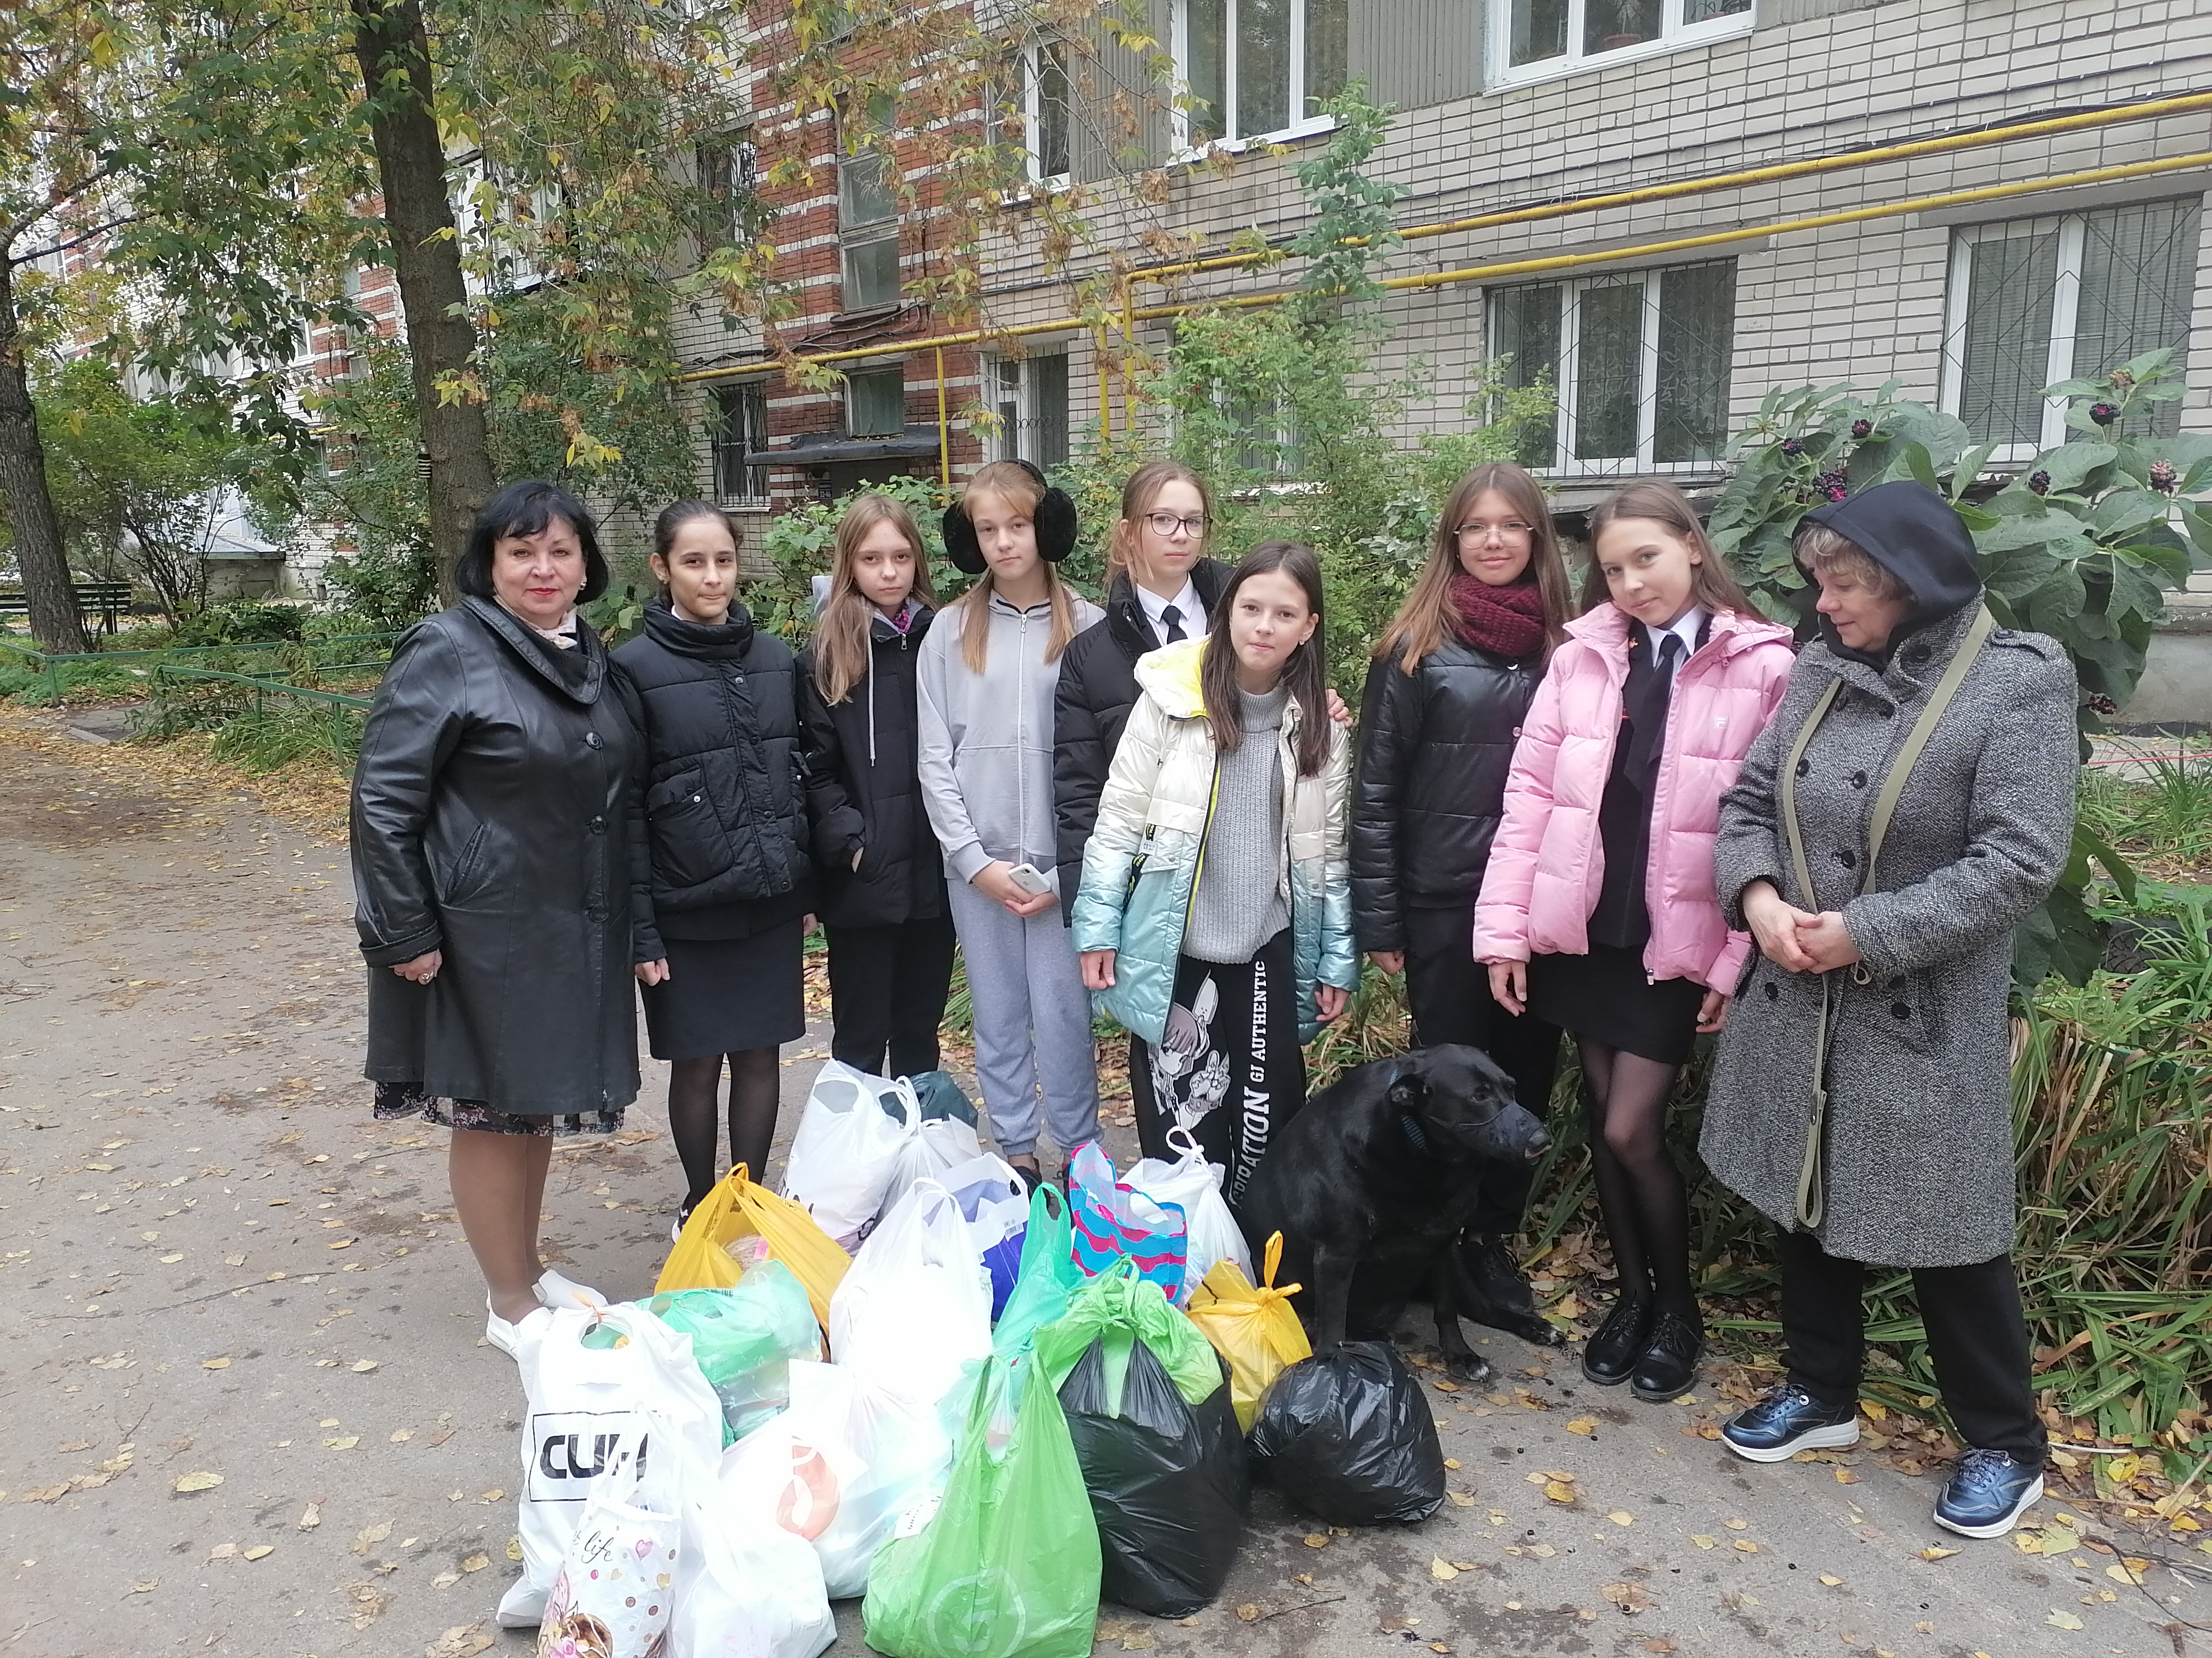
4 октября 2023 г. День защиты животных

Slide 8
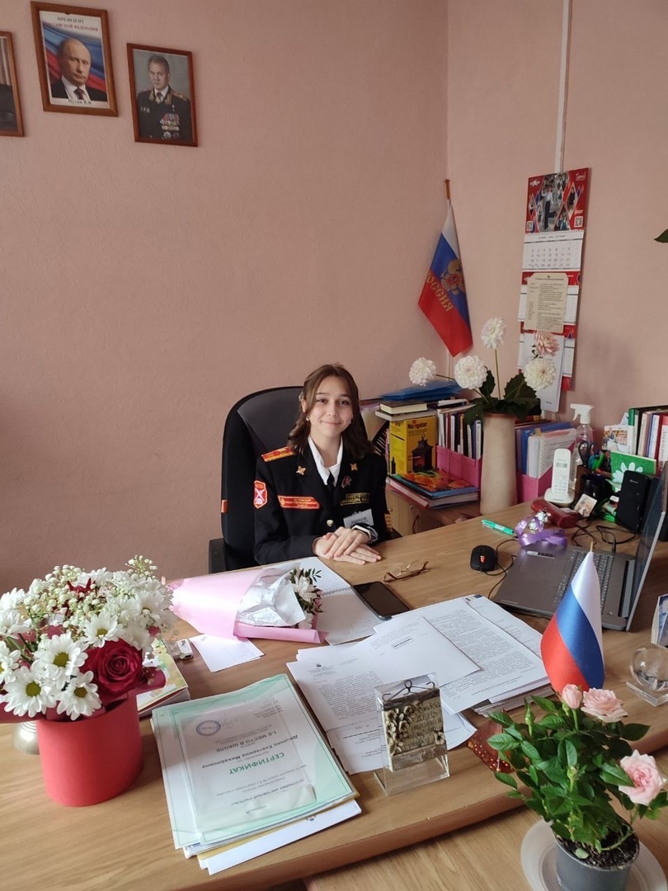
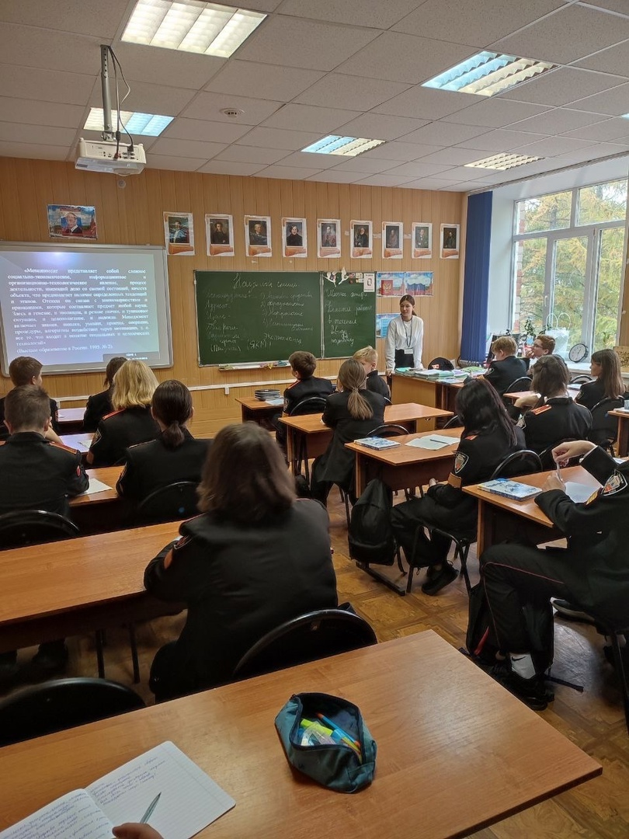
5 октября 2023 г. День учителя(День самоуправления)

Slide 9
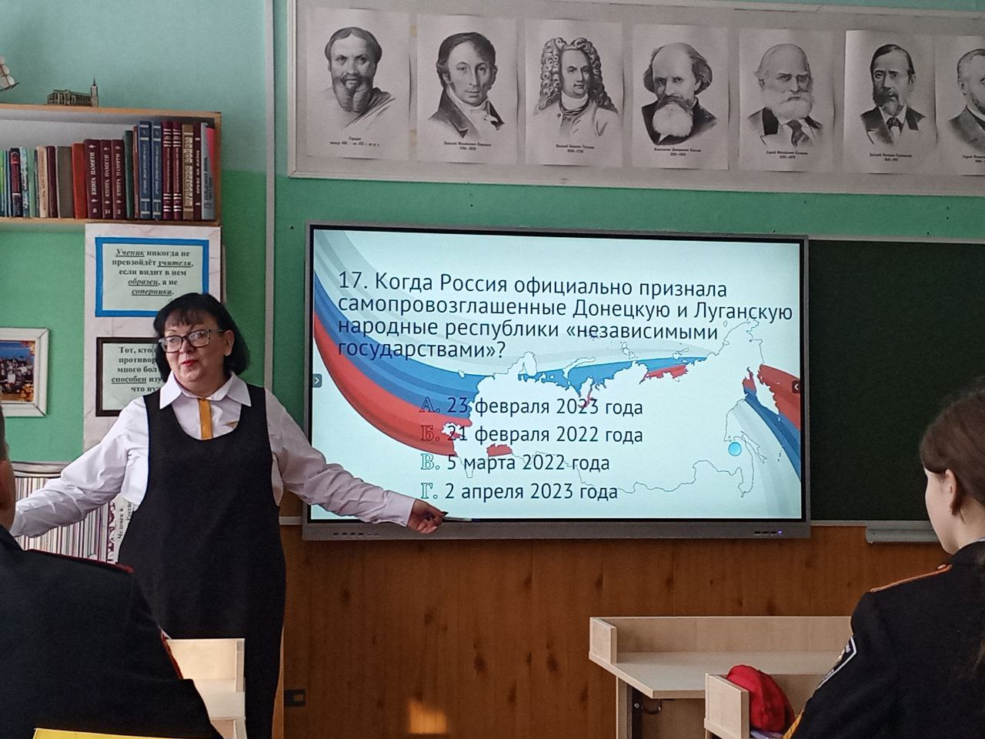
4 ноября 2023 г. День народного единства

Slide 10
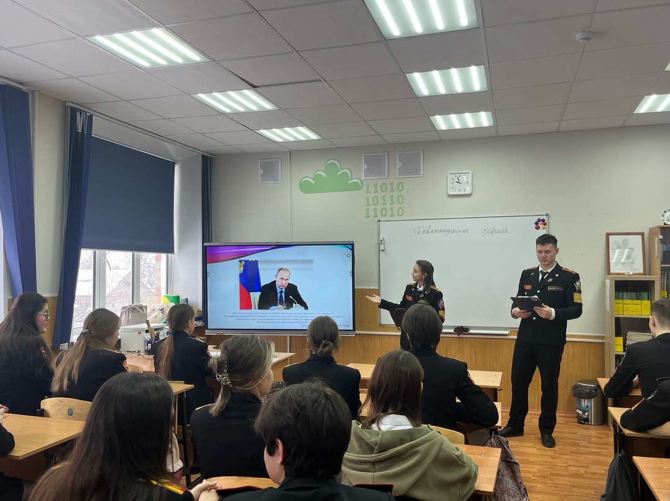
9 декабря 2023 г. День героев Отечества

Slide 11
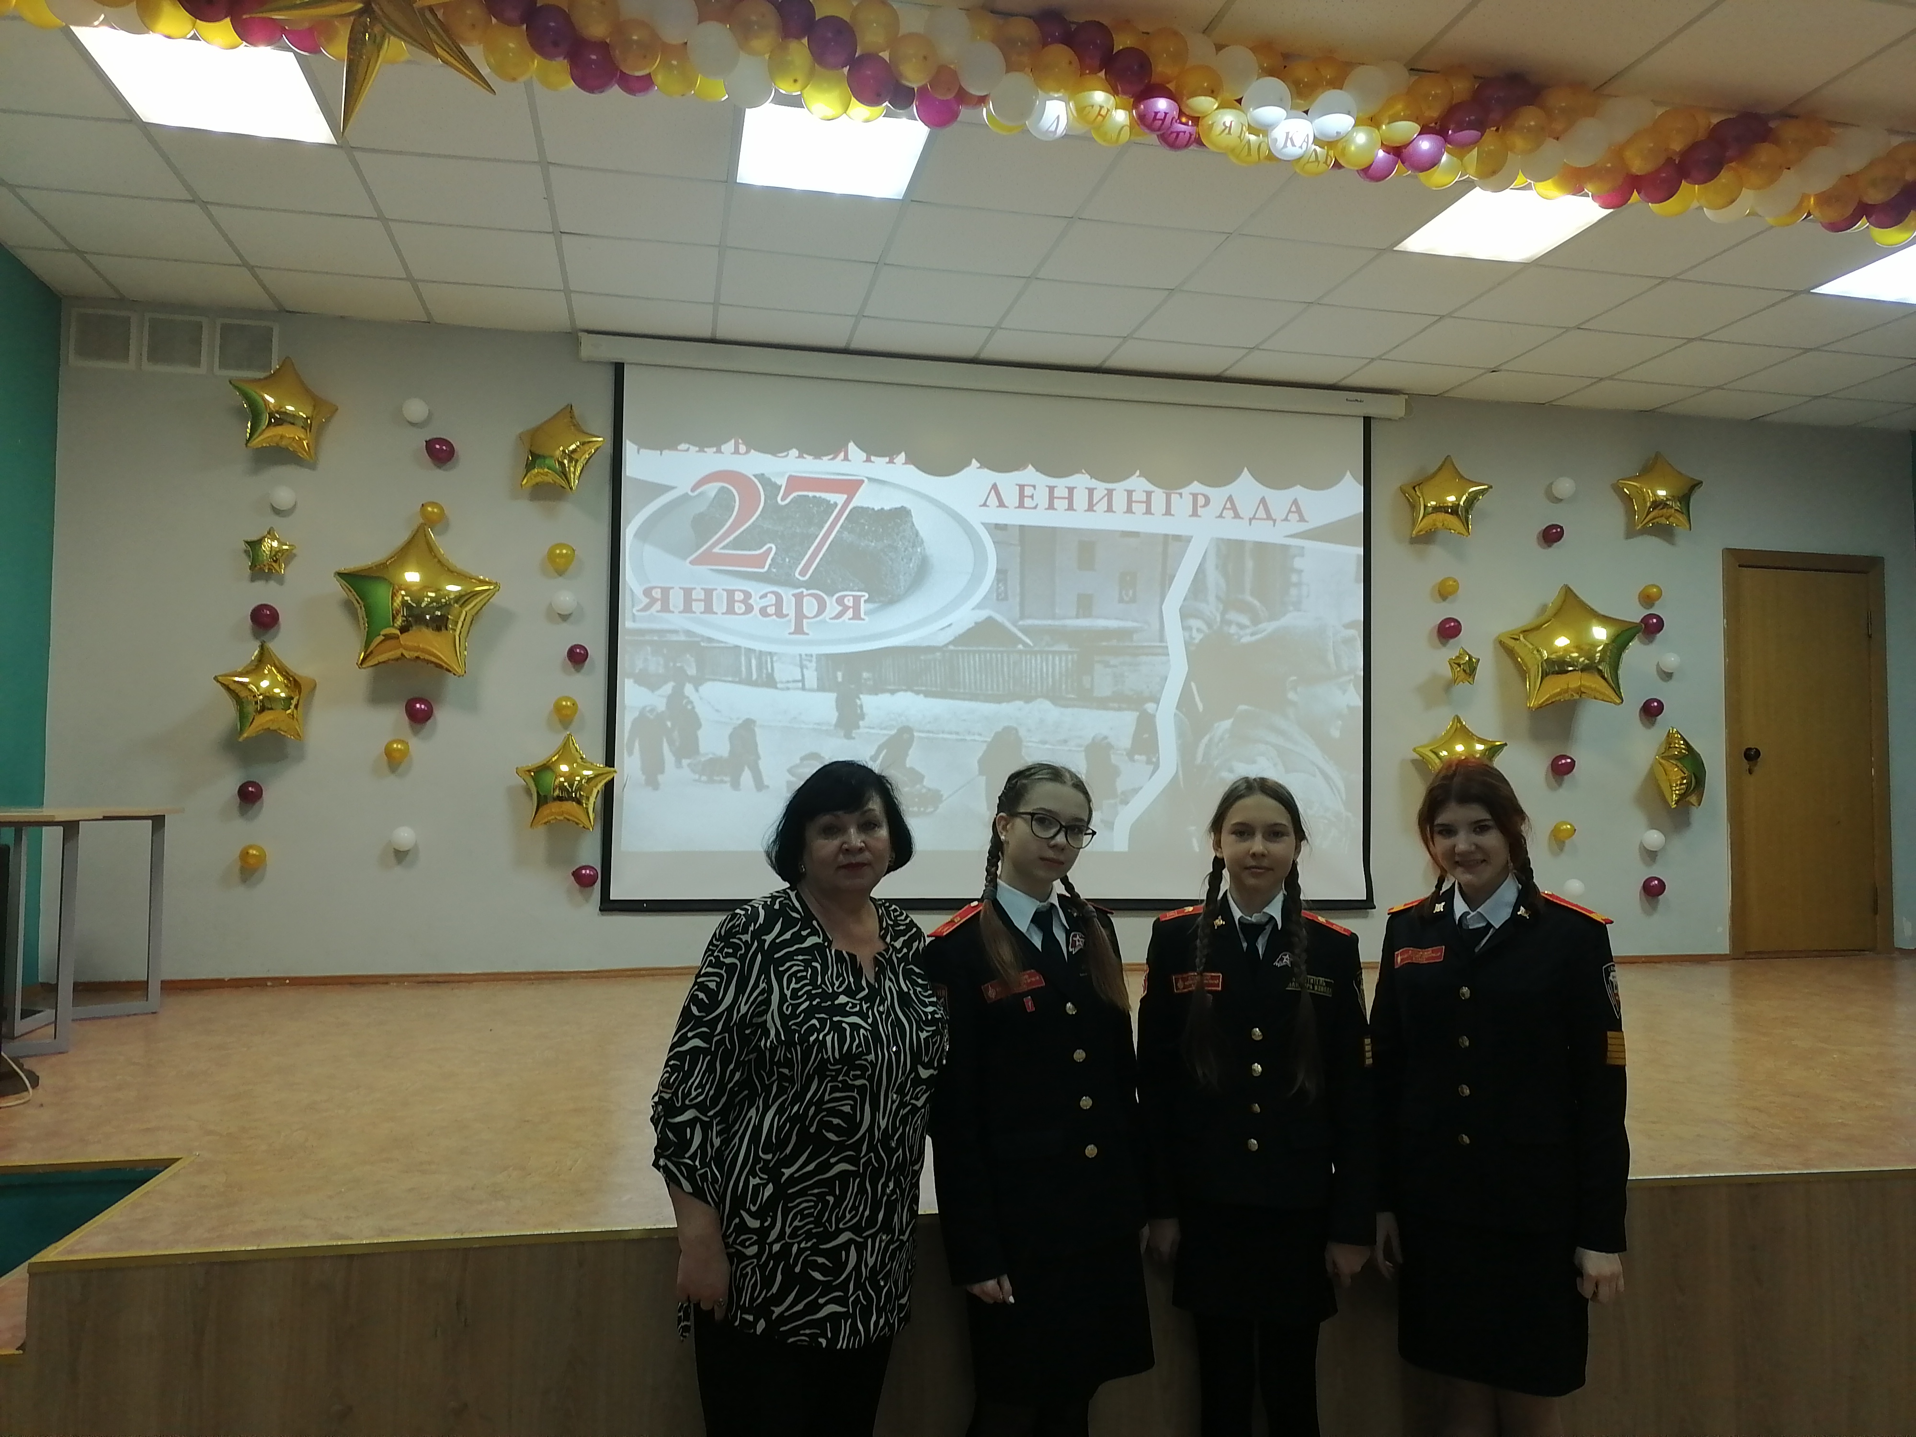
27 января 2024 День снятия блокады Ленинграда

Slide 12
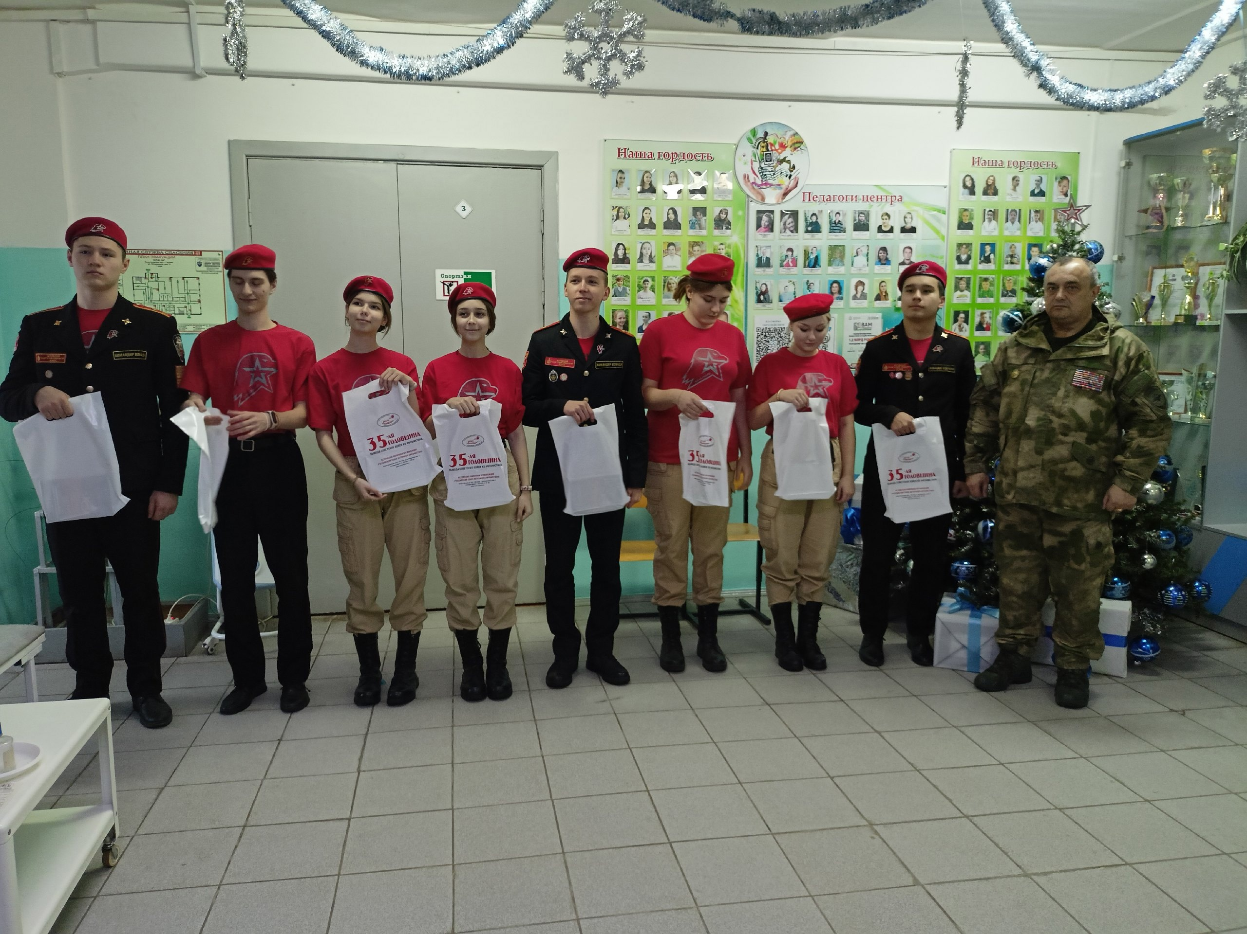
15 февраля 2024 г. День вывода войск из Афганистана

Slide 13
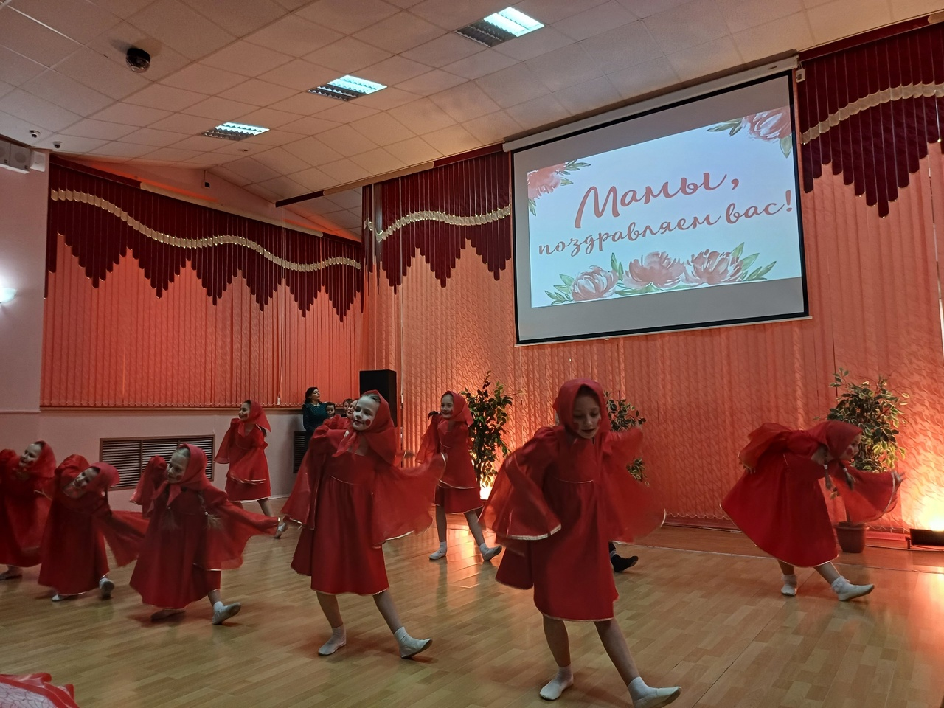
8 марта2024 - Международный женский день

Slide 14
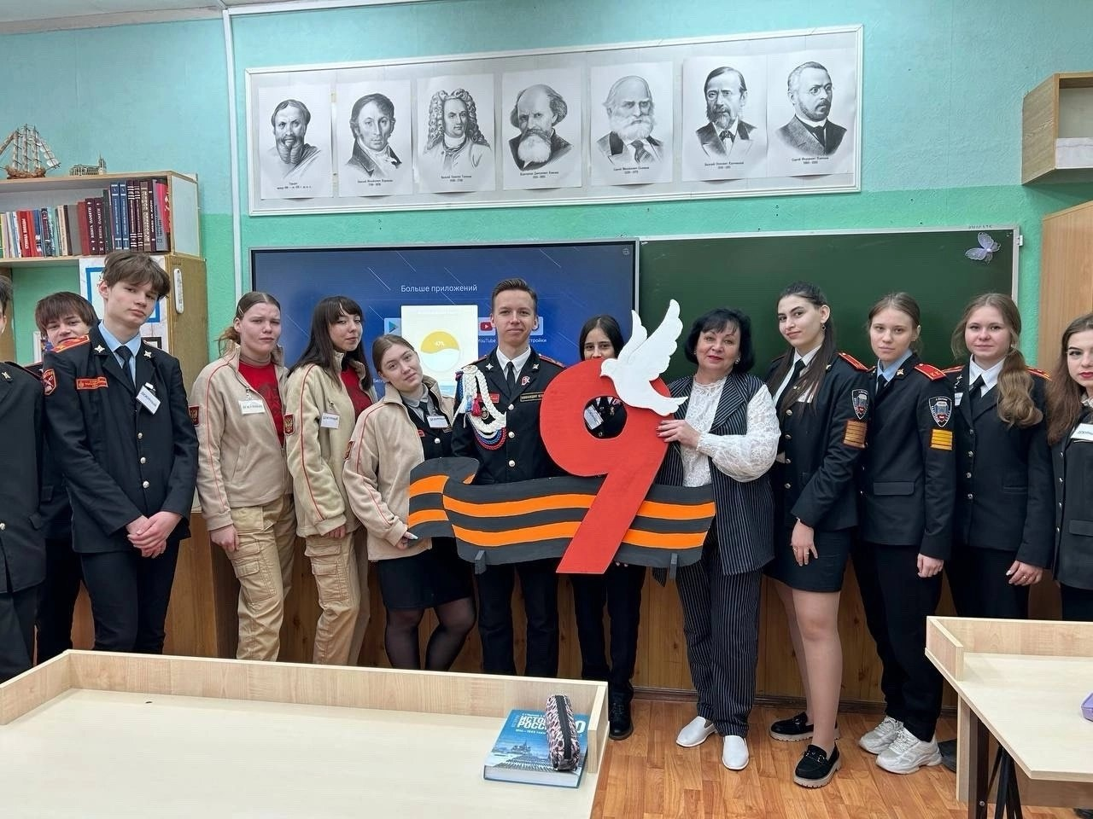
9 мая 2024 –День победы

Slide 15
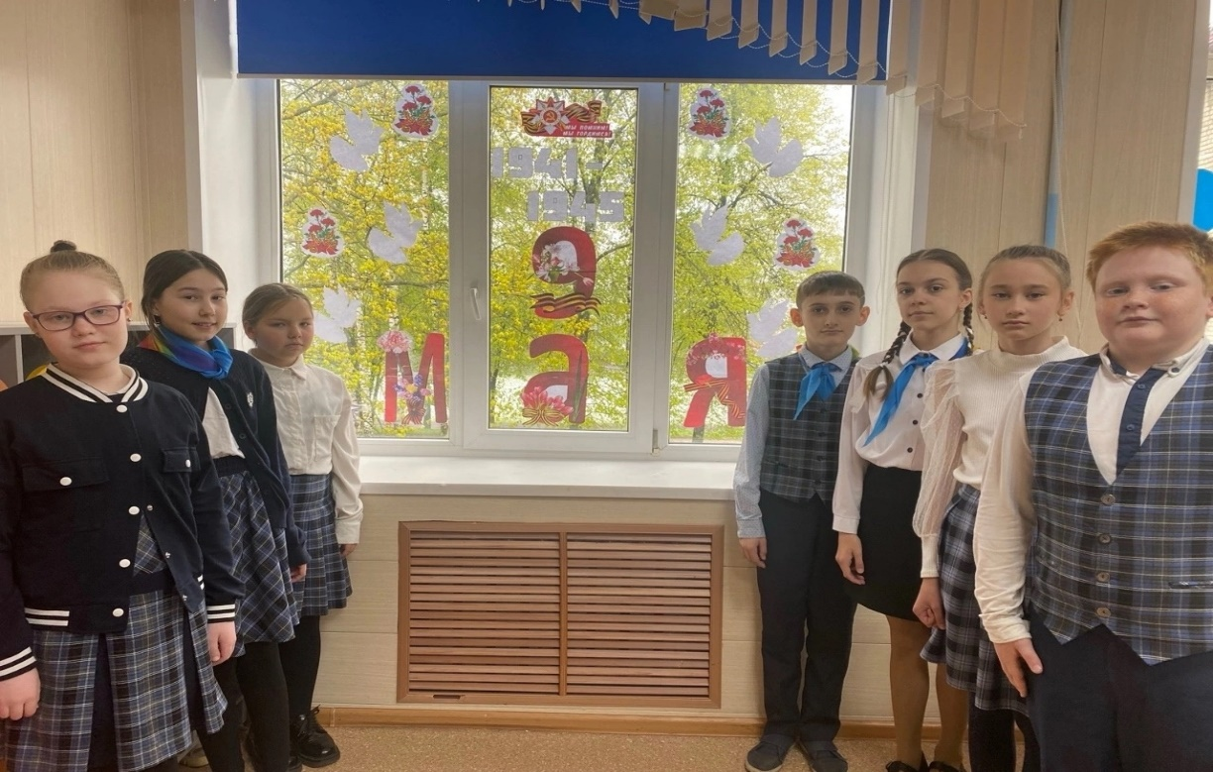
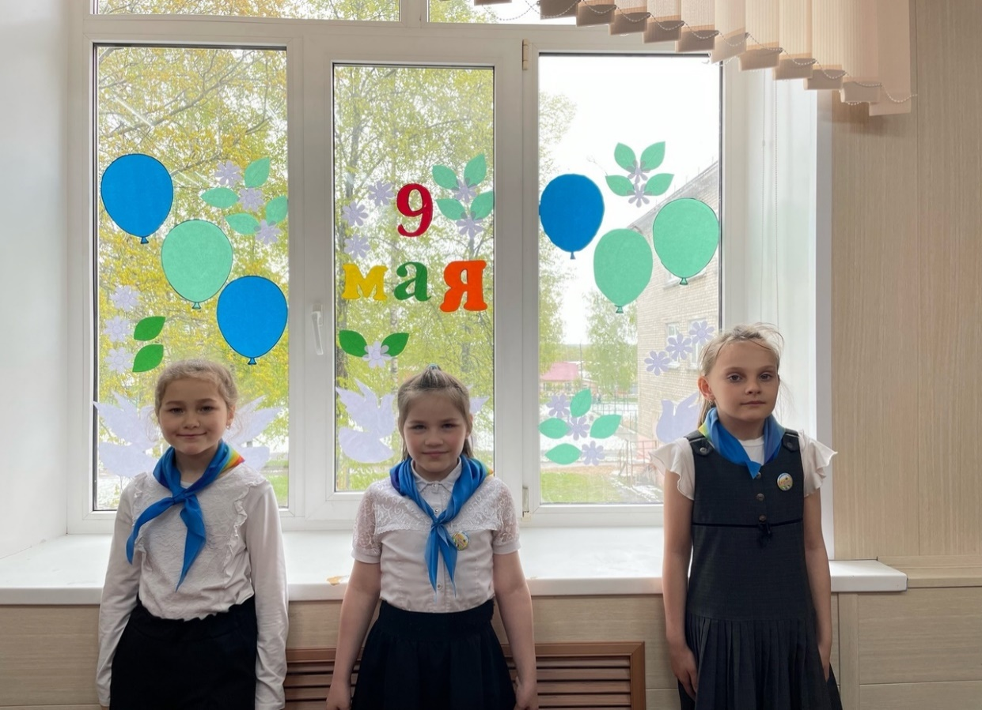
Окна Победы

Slide 16
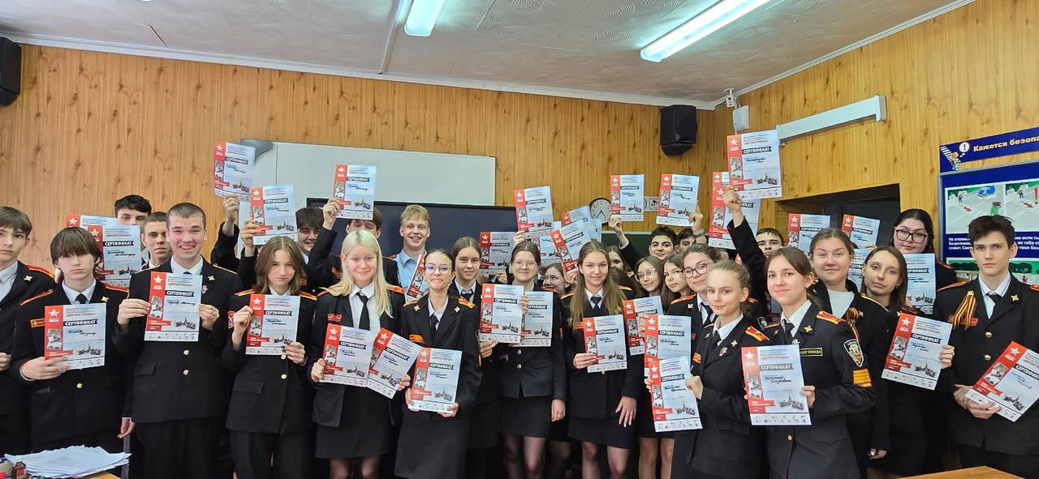
Диктант Победы

Slide 17
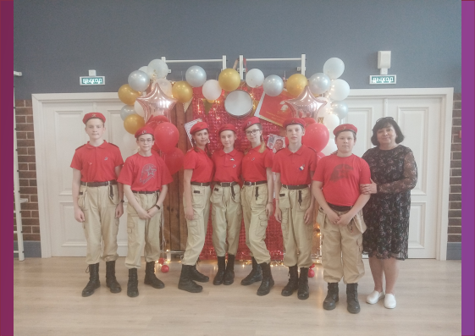
19 мая 2024г. – День детских общественных объединений

Slide 18
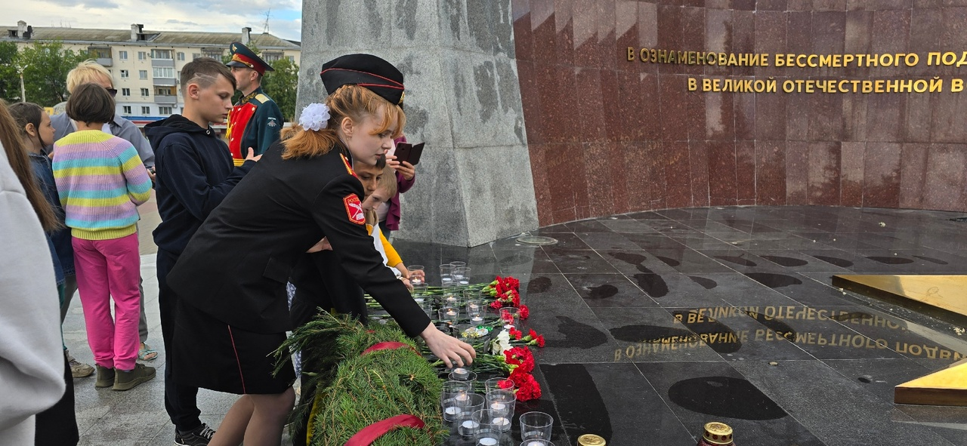
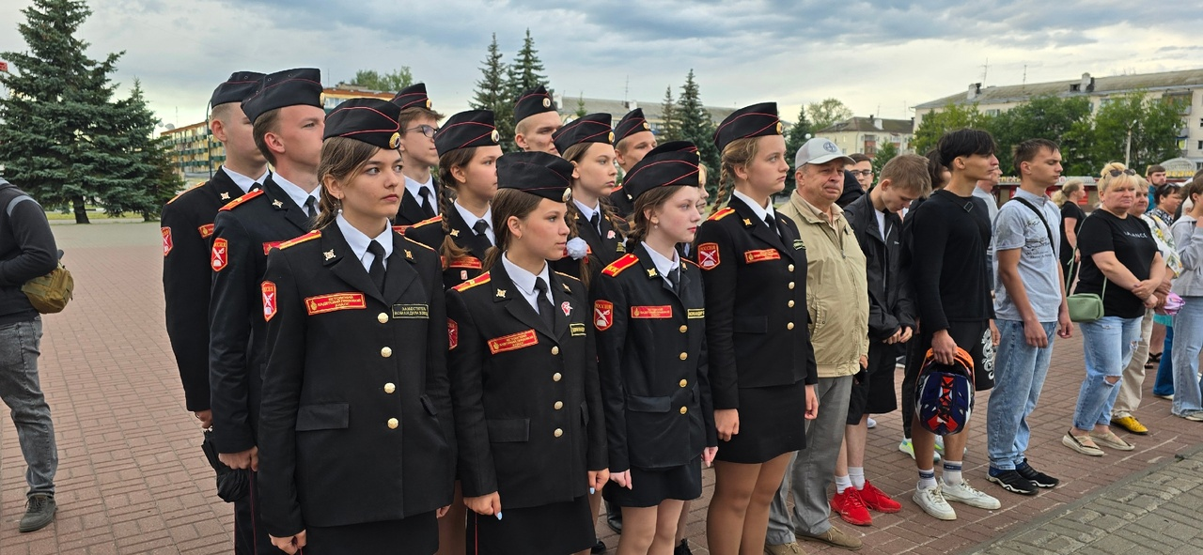
22 июня 2024 г. – День памяти и скорби

Slide 19
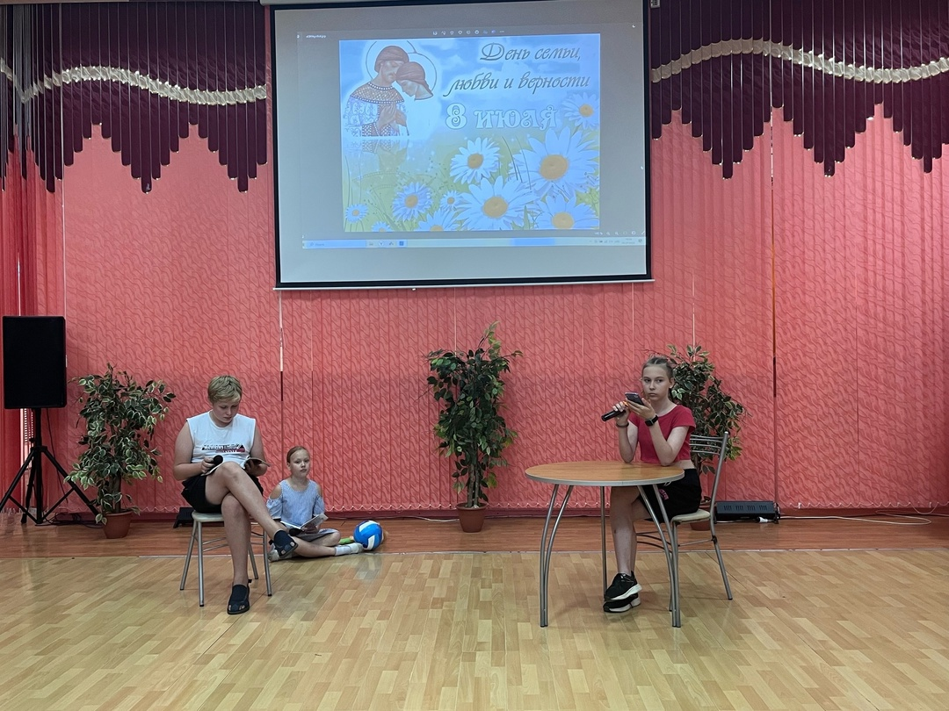
8 июля 2024 г. – День семьи, любви и верности

Slide 20
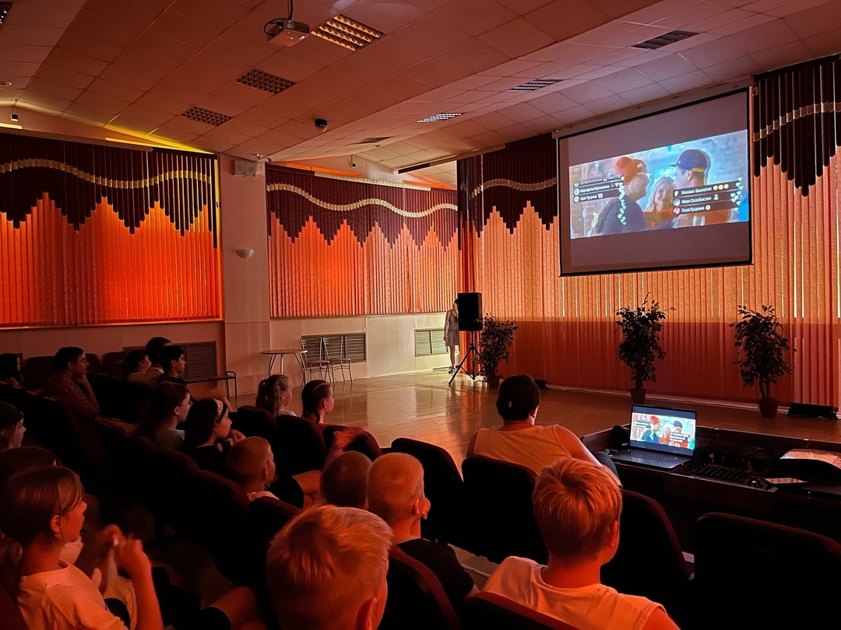
Всероссийские детские кинопремьеры

Slide 21
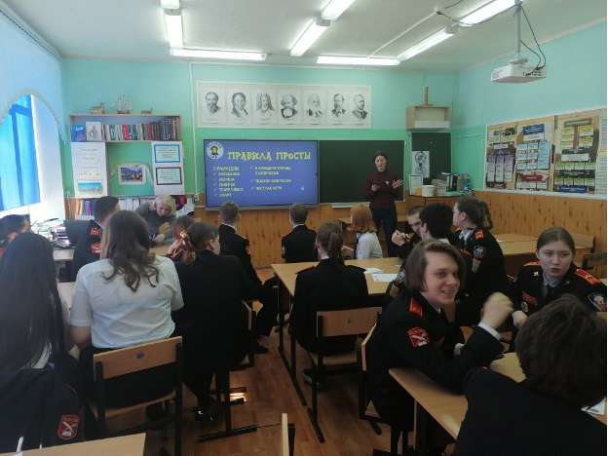
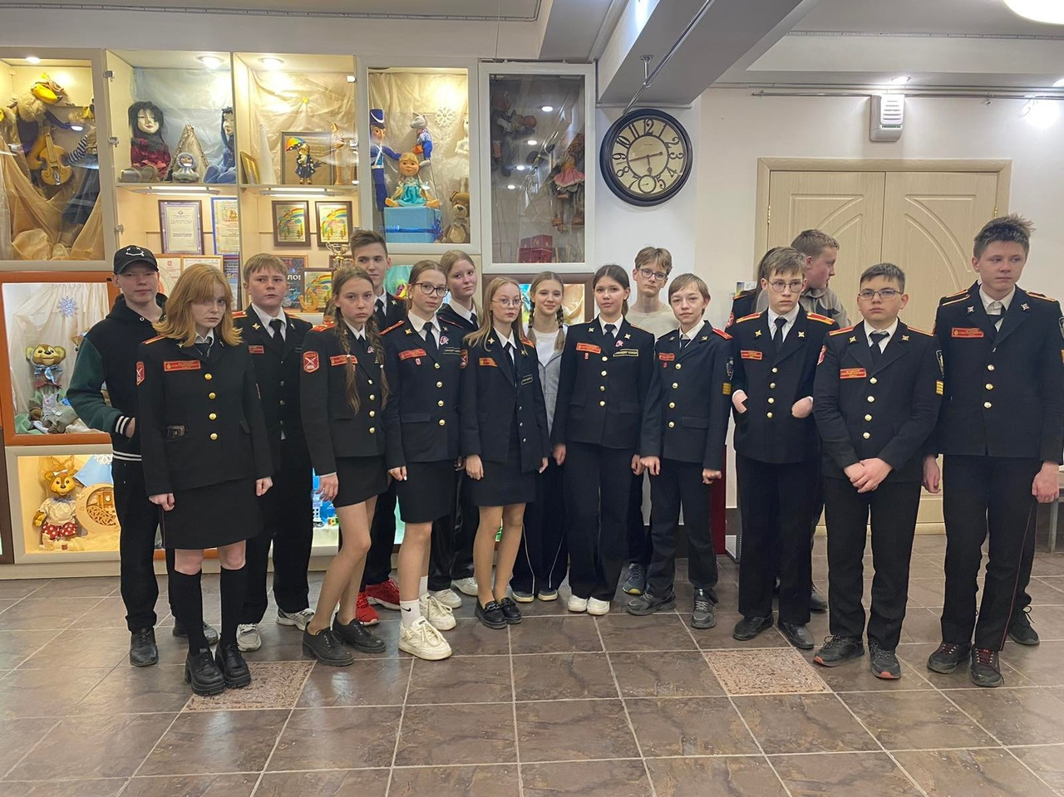
Пушкинская карта

Slide 22
Создание Центра детских инициатив

Slide 23
Открытие первичного отделения «Российского движения детей и молодежи «Движения первых» 18 октября 2023 г. Приоритетные направления «Движения первых»: 1. Служить Отечеству 2. Историческая память 3. Найти призвание

Slide 24
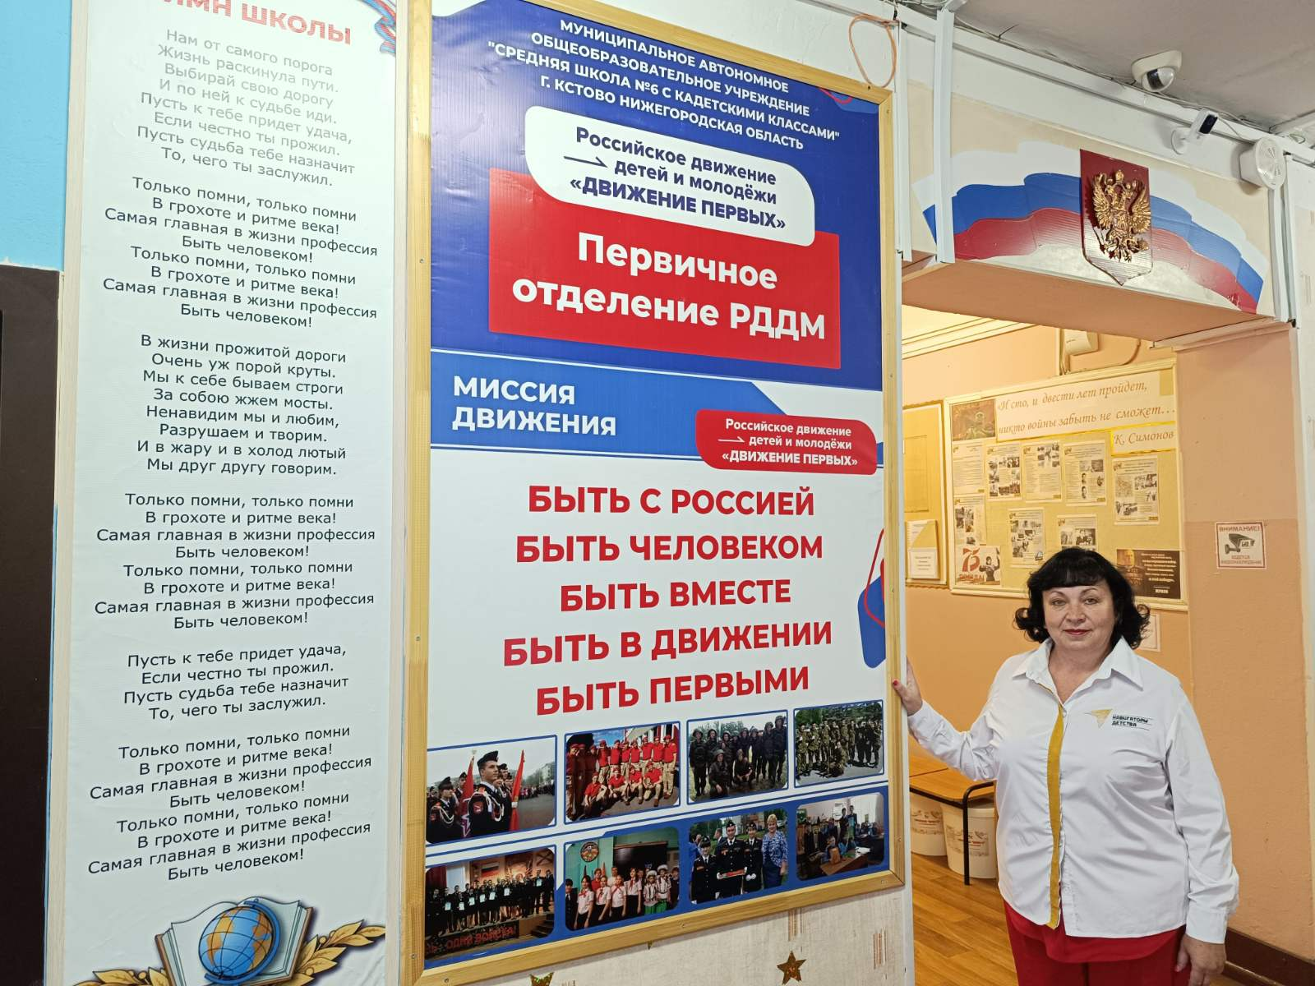

Slide 25
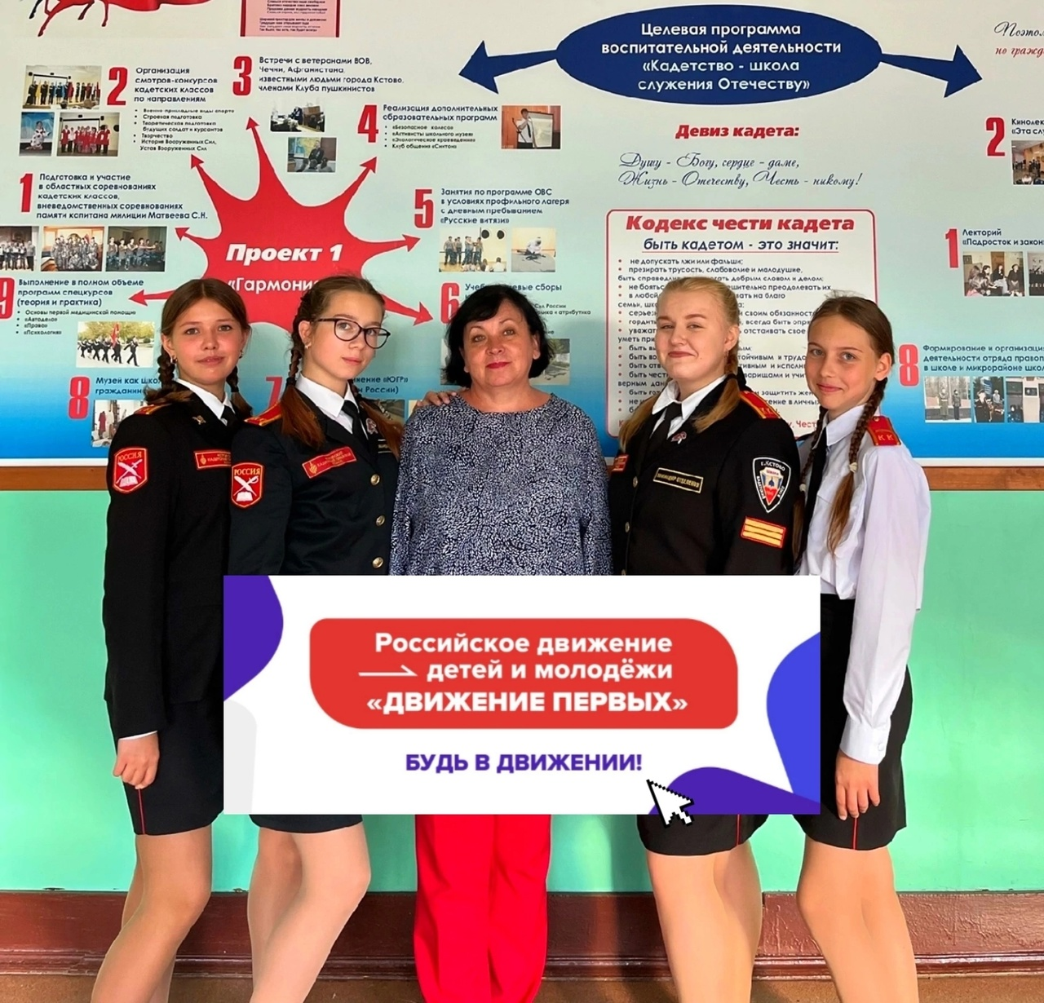

Slide 26
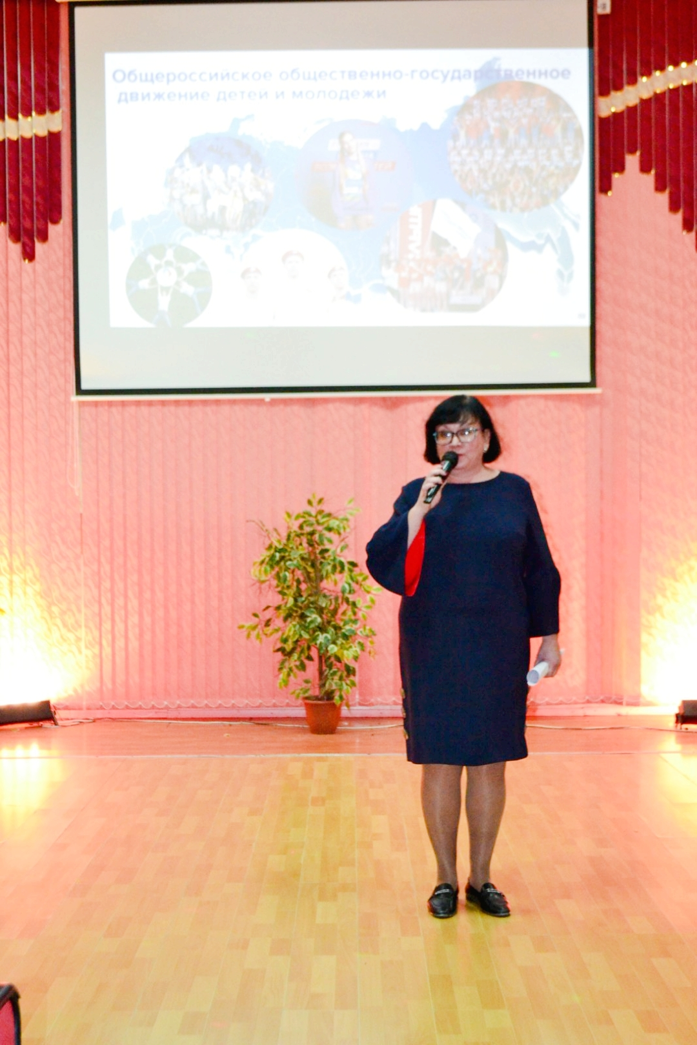
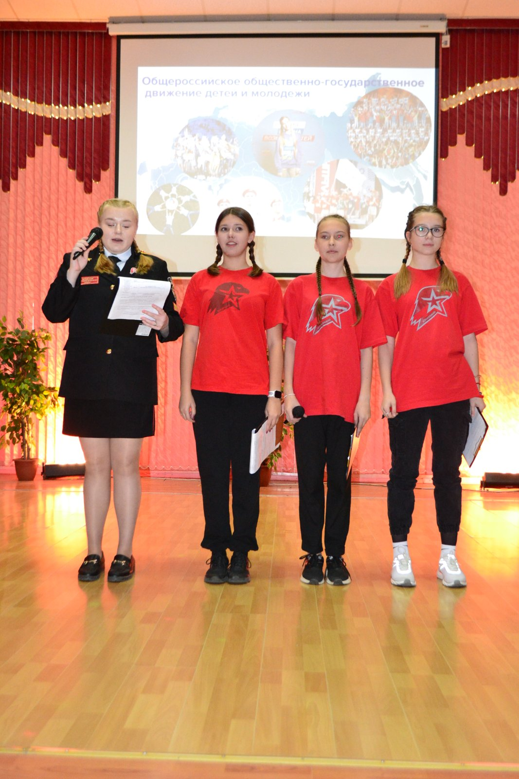
Открытие первичного отделения «Движения первых»

Slide 27
Служу Отечеству

Slide 28
Служить Отечеству

Slide 33
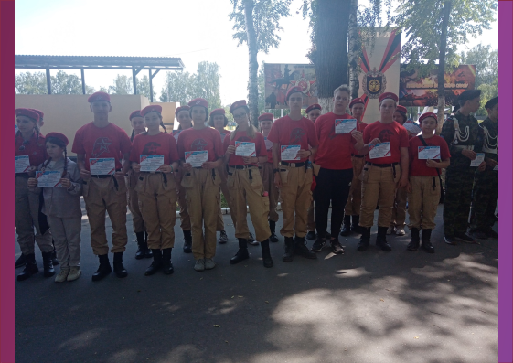

Slide 37
Введите текст

Slide 38
Введите текст

Slide 39
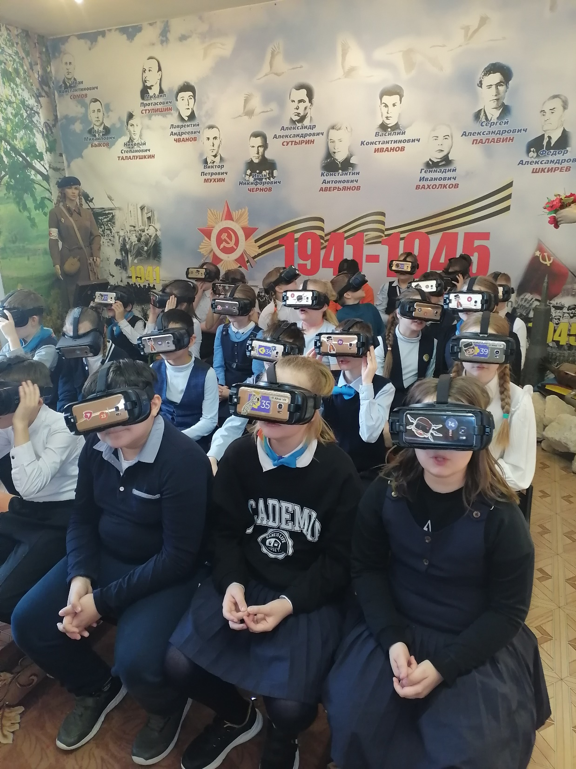
Введите текст

Slide 40
Введите текст

Slide 42
Введите текст

Slide 43
Введите текст

Slide 44
Введите текст

Slide 45
Введите текст

Slide 46
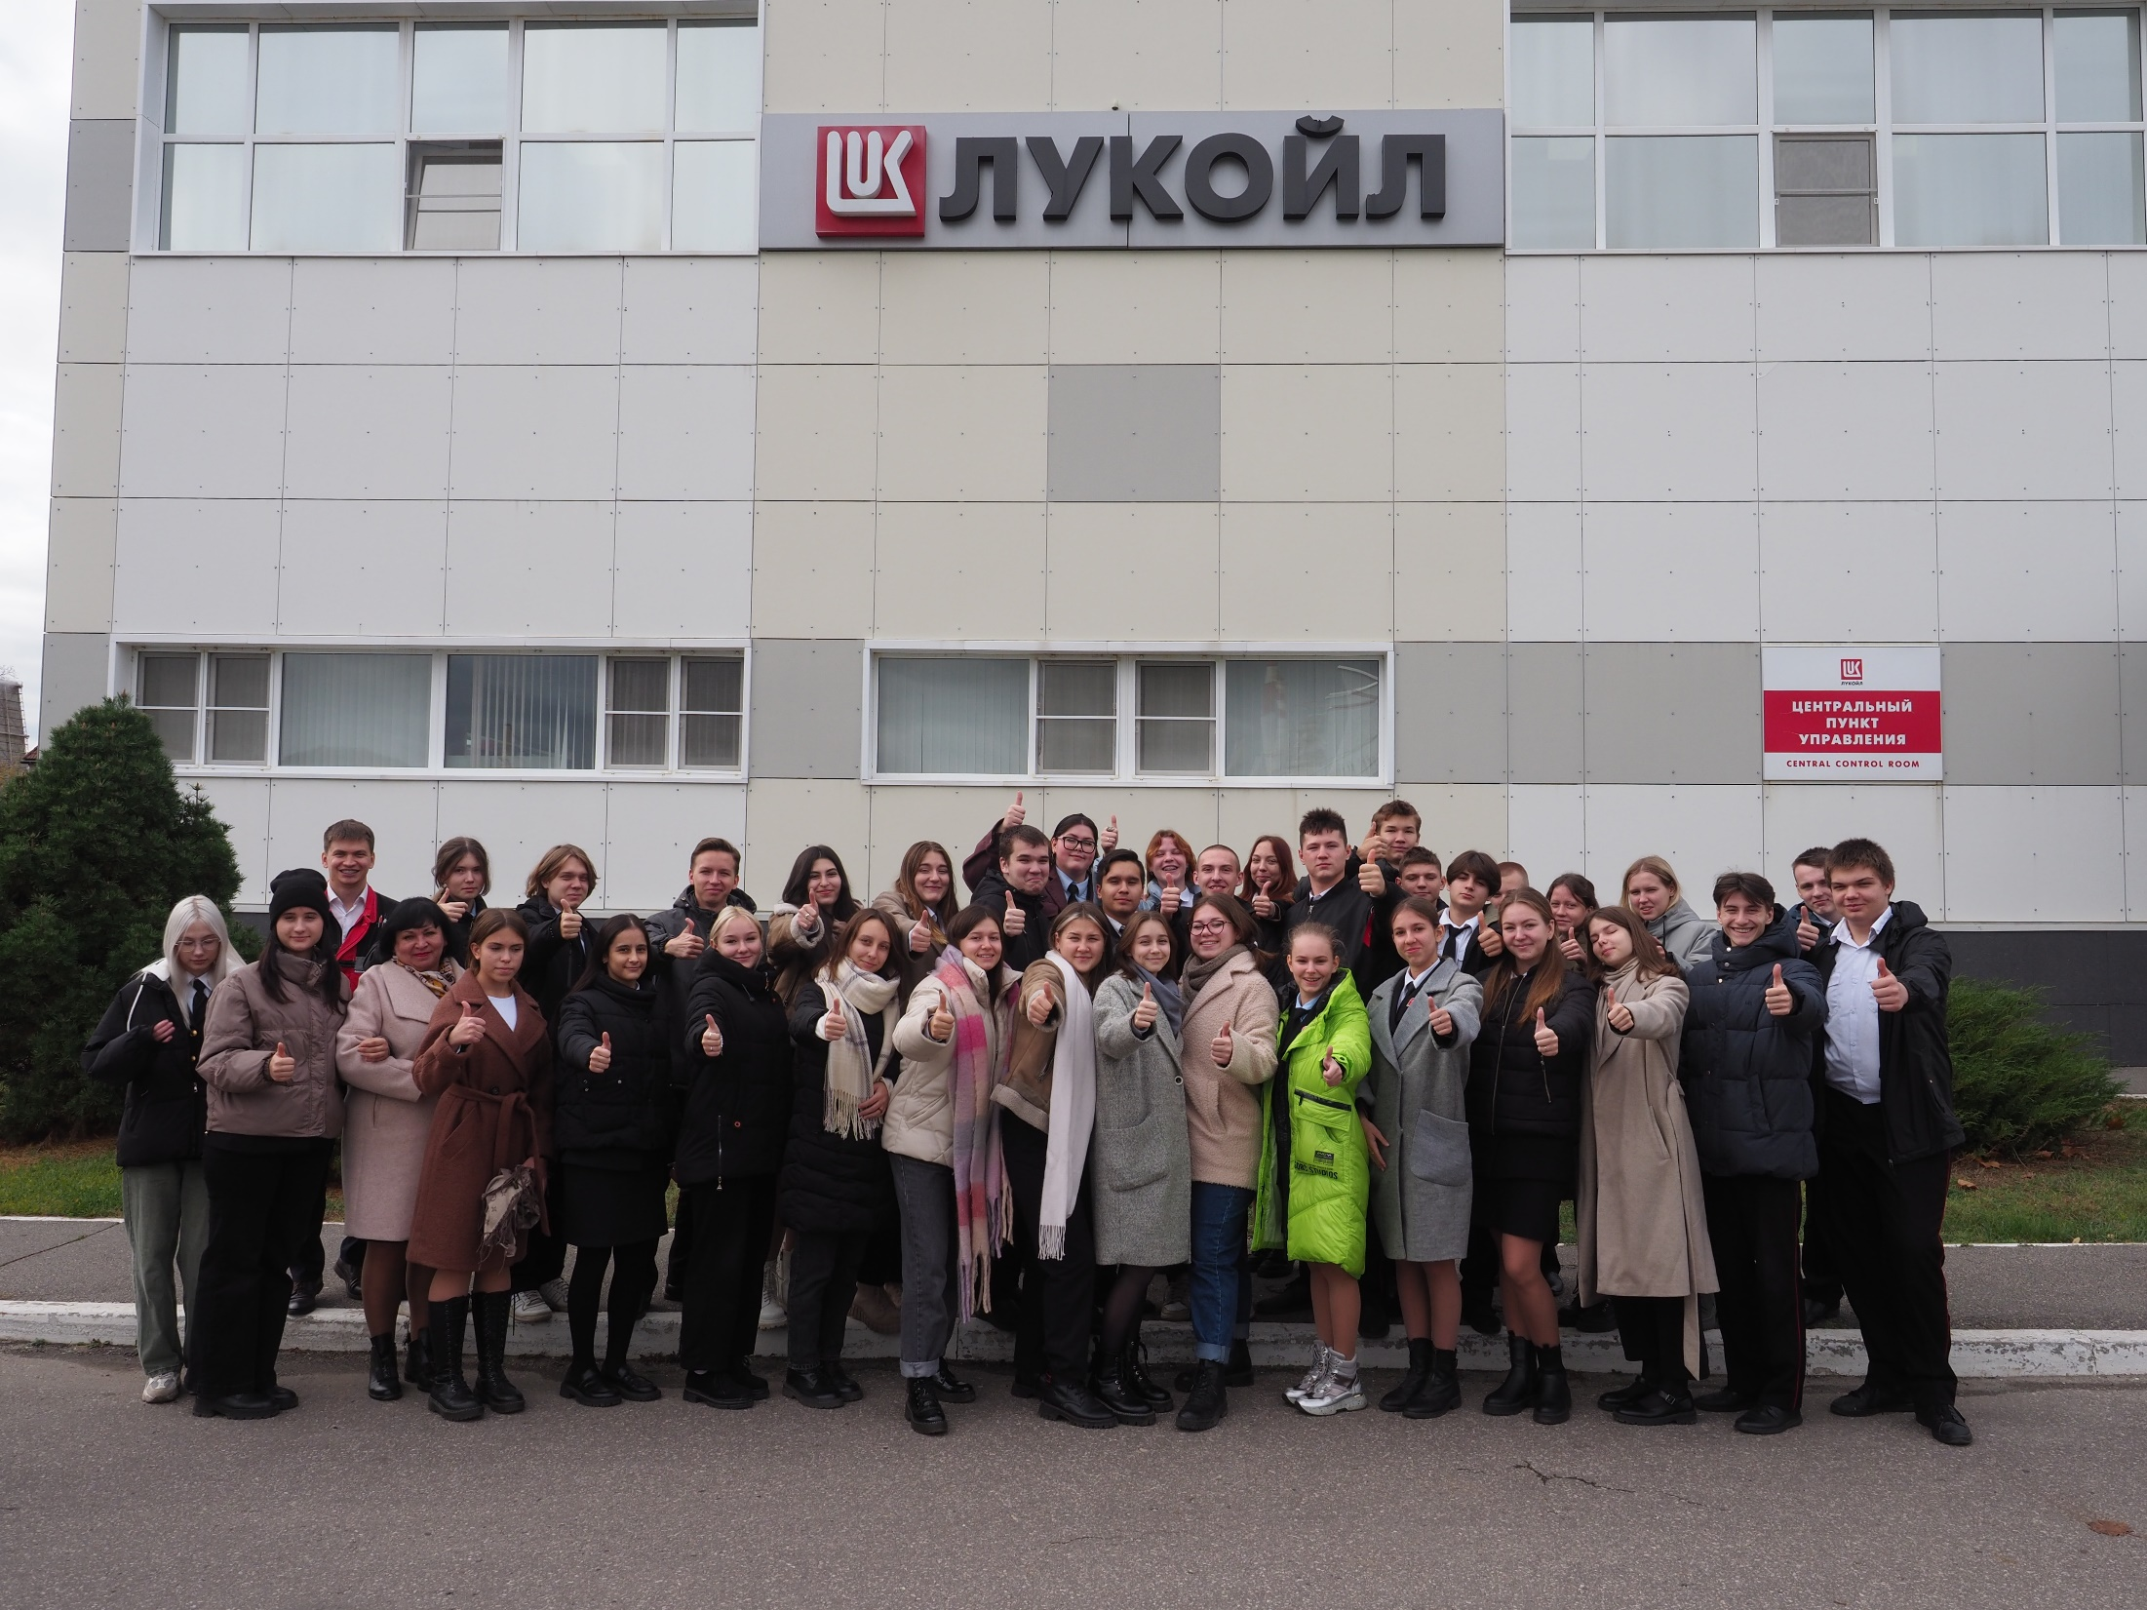
Экскурсия на «Лукойл-Нефтеоргсинтез»
Введите текст

Slide 47
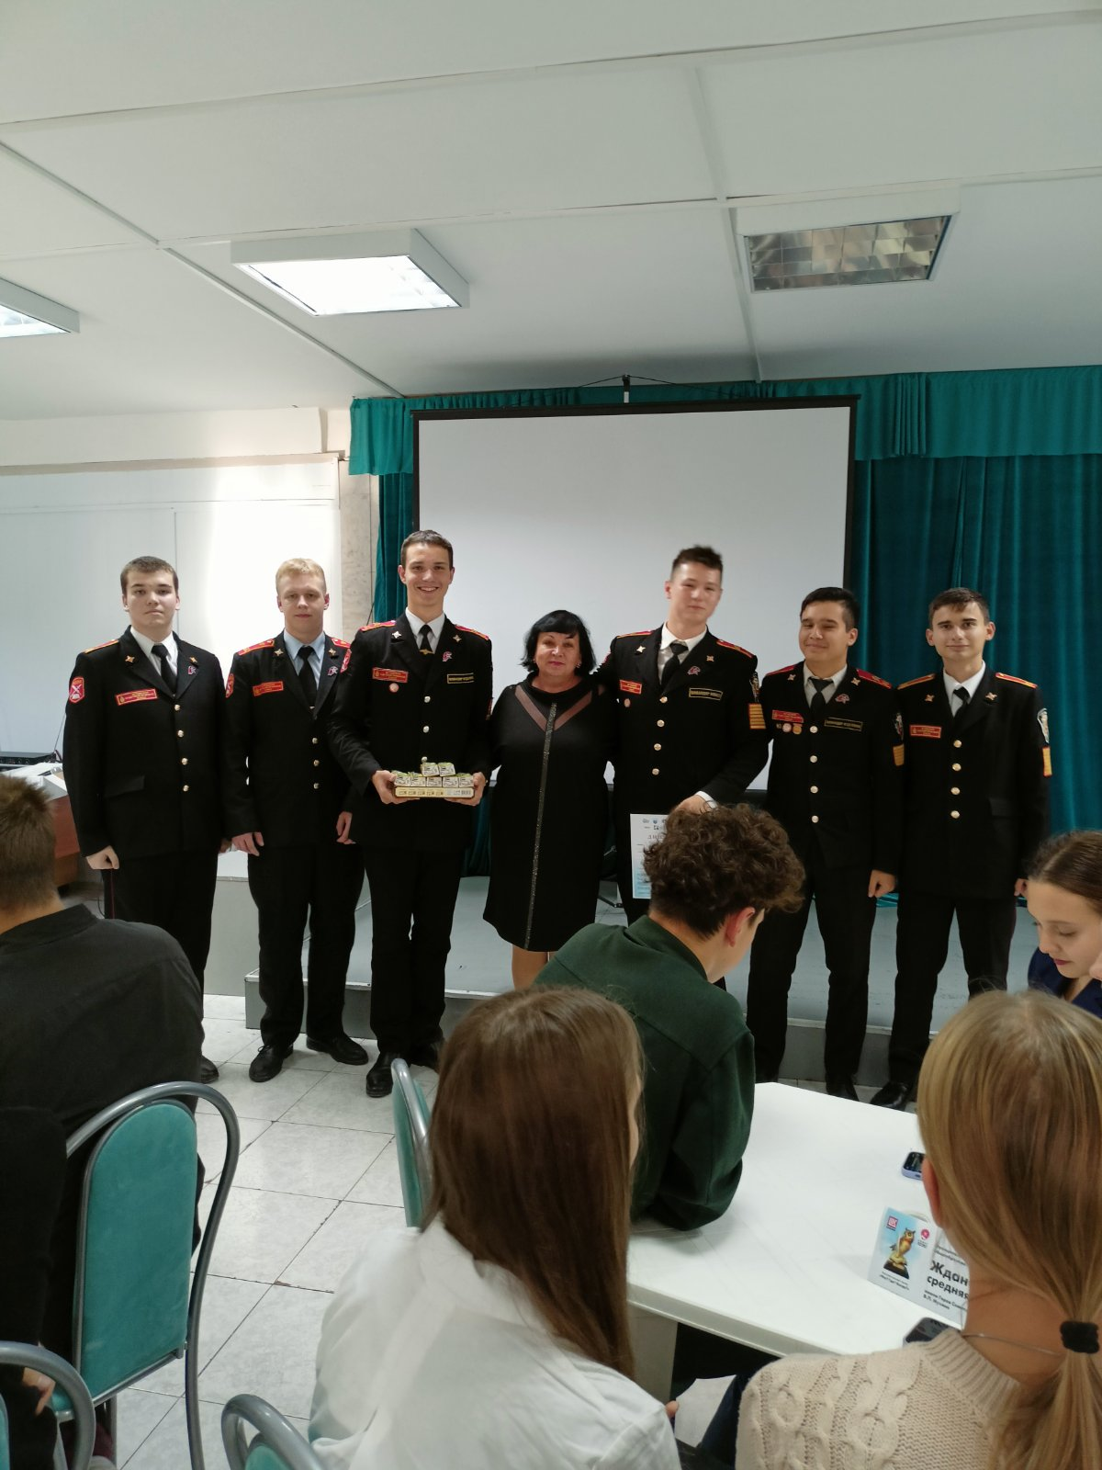
Региональный фестиваль «Фенист-2023 г.»
Введите текст

Slide 48
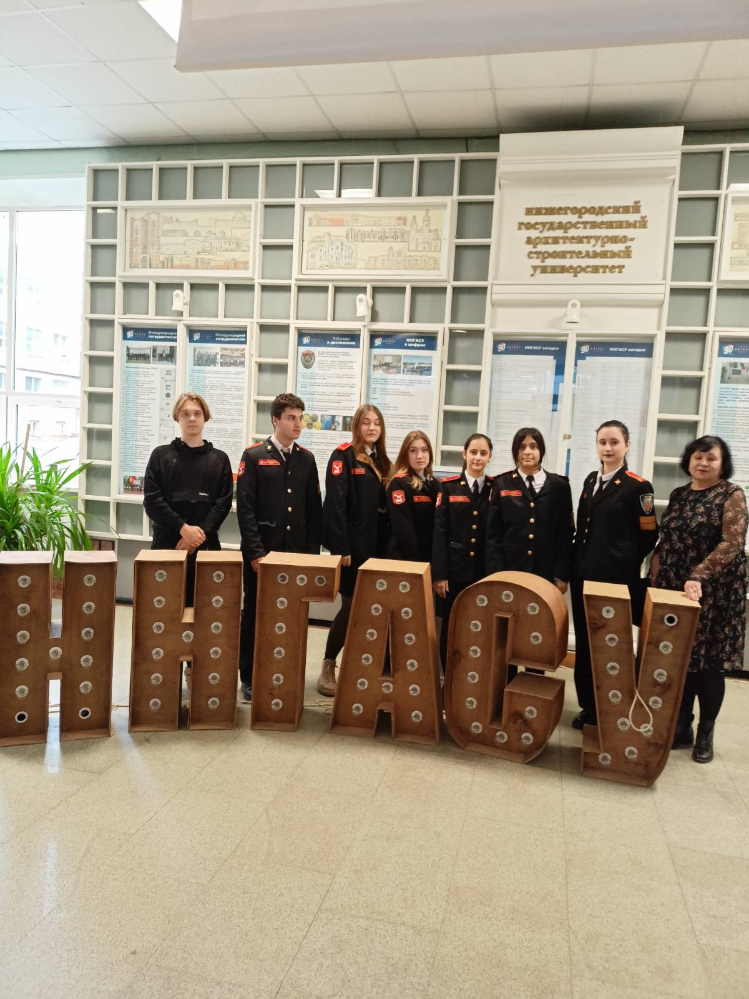
Экскурсия в Н.Новгород архитектурно-строительный университет
Введите текст

Slide 49
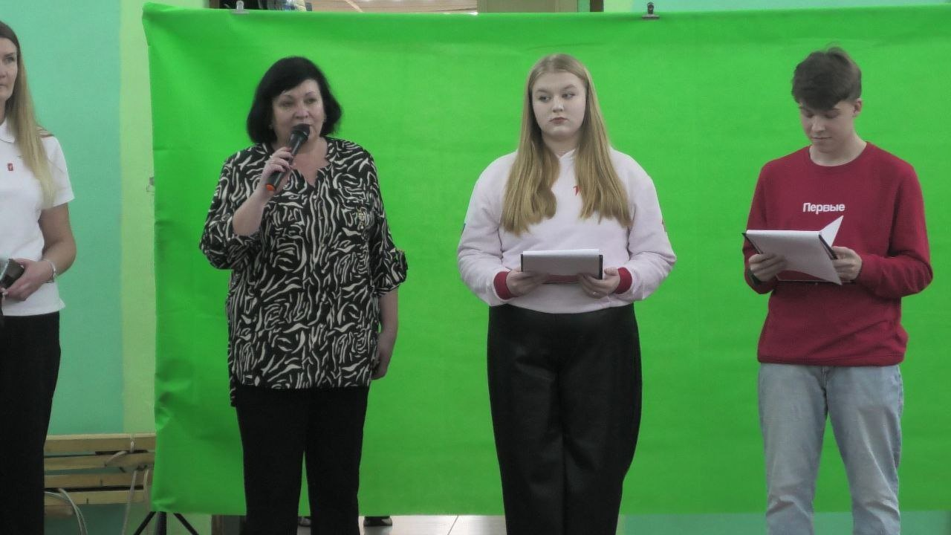
Спорт-фест «Достигай и побеждай!»
Введите текст

Slide 51
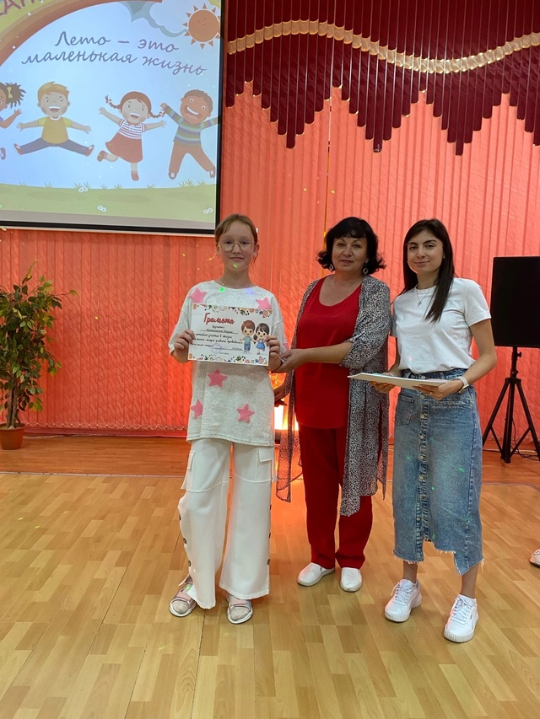
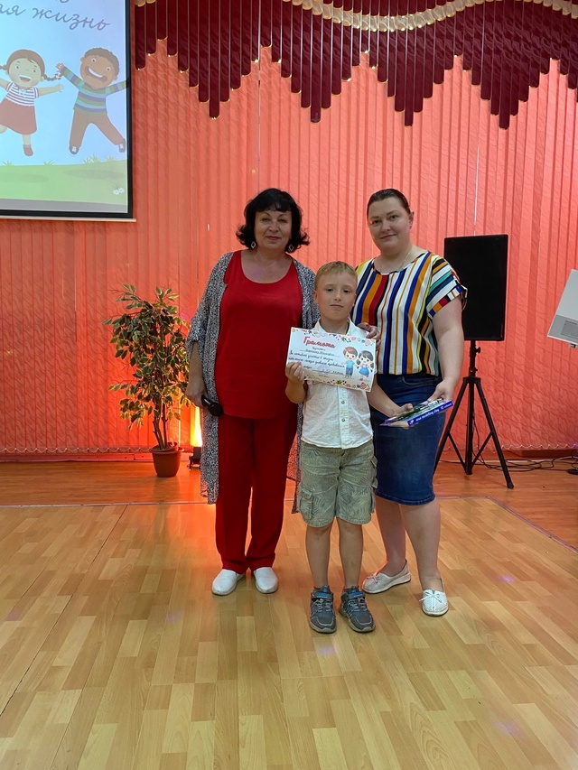

Slide 52
Введите текст

Slide 53
Введите текст

Slide 54
Введите текст

Slide 56
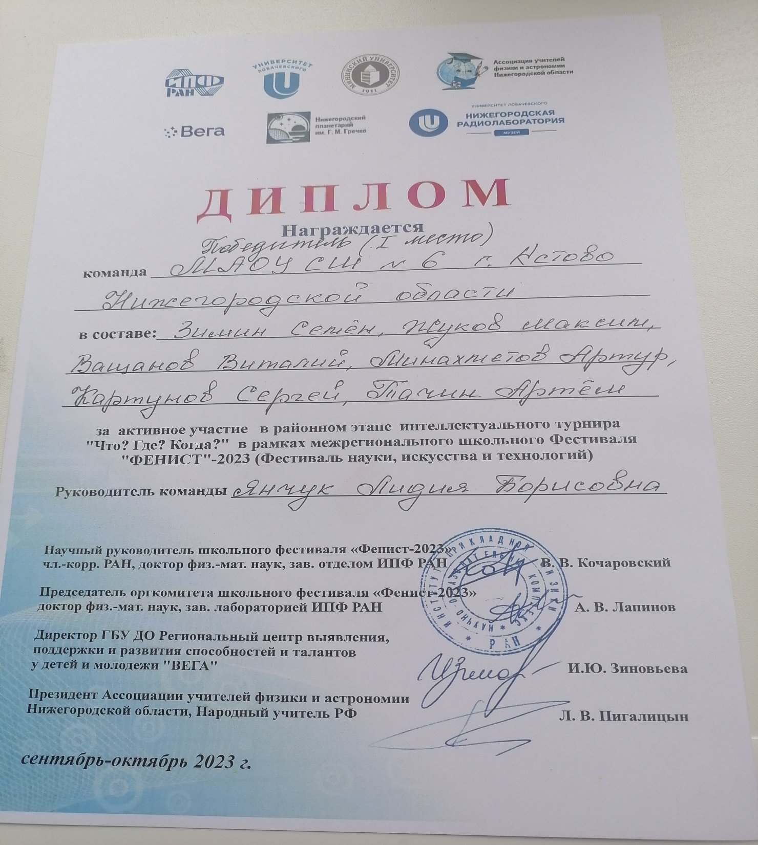
Введите текст

Slide 57
ВВЕДИТЕ НАЗВАНИЕ ЗАГОЛОВКА
Введите текст

Slide 58
Ссылки на публикации
Введите текст

